Slide 1
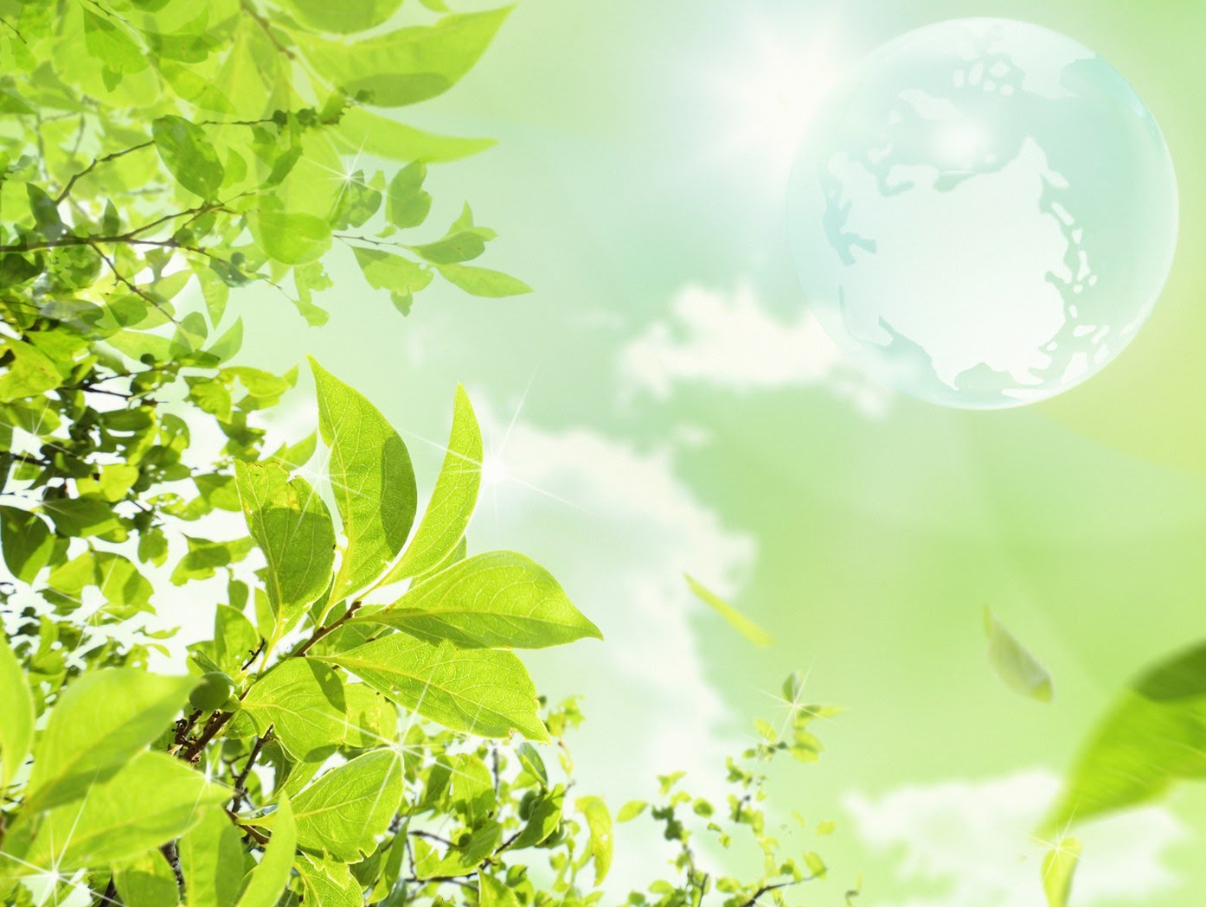
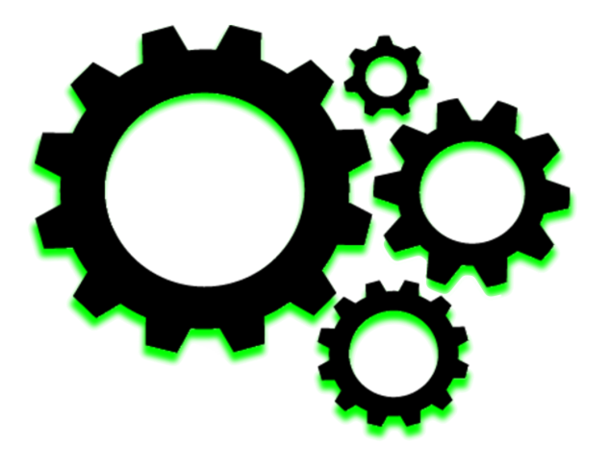
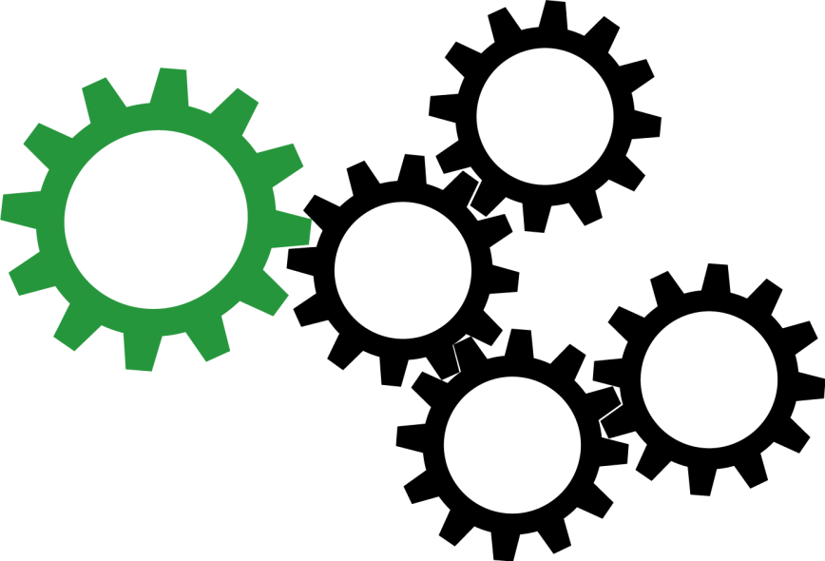
Бионика Наука вокруг нас

Slide 2
БИОлогия+техНИКА БИОНИКА
Бионика – это современная наука, объединяющая знания по биологии и техники
Notes:
Бионика – это молодая наука, объединяющая знания по биологии и техники. Наблюдая, изучая особенности строения и жизни организмов, люди создают более совершенные технологии. Бионика учит понимать природу и брать ее за образец.
Символ бионики: скальпель и паяльник, объединённые интегралом - союз биологии, техники и математики. Бионика проникнет туда, куда еще никто не проникал, увидит то, что еще никто не видел.

Slide 3
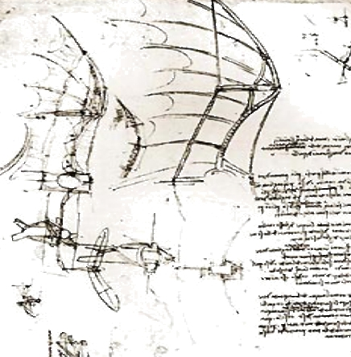
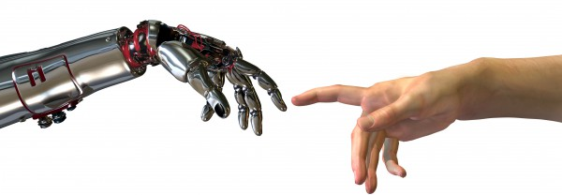
С чего все начиналось
Отец бионики Леонардо Да Винчи
1960 год рождения науки
Notes:
История науки
Отцом бионики считают Леонардо да Винчи. Многие идеи для своих работ он брал у самой природы. Вспомним его орнитоптер – летательный аппарат, основанный на строении крыла птицы. В I960 г в городе Дайтон (США) на симпозиуме было предложено название для новой биологической науки – бионика. Это год рождения науки.

Slide 4
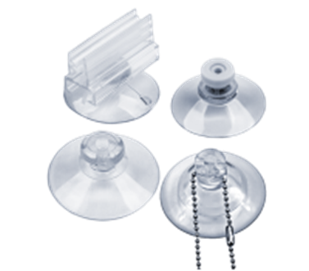
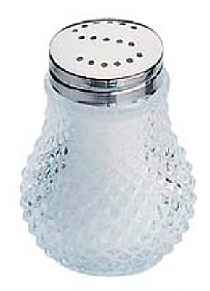
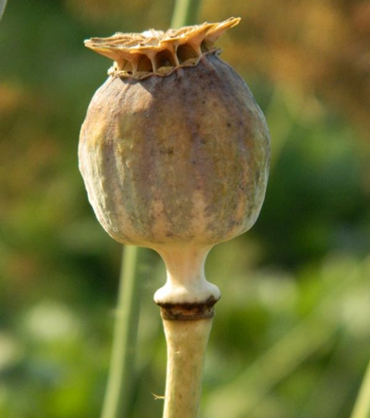
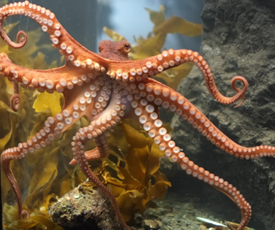
Бионические предметы вокруг нас
Notes:
Бионические предметы вокруг нас
Каждый день мы пользуемся предметами, даже не зная, что они созданы по образцу растений или животных.
Присоска. Конечно идею присосок «подарил» нам осьминог, они помогают ему двигаться и держаться на скользких поверхностях. А теперь мы используем присоски в быту, коврик в ванной например, держатели полотенец.
Солонка. Образцом для нее стала семенная коробочка мака, на ее поверхности множество отверстий и когда ветер раскачивает, семена равномерно рассеиваются. Так и солонка.

Slide 5
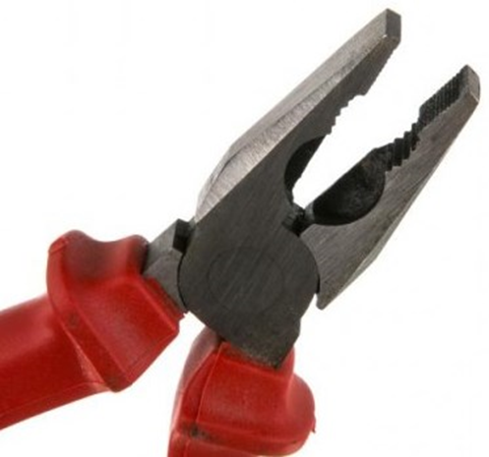
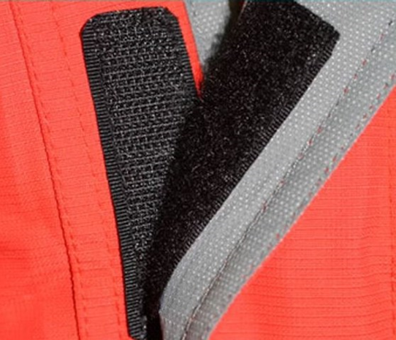
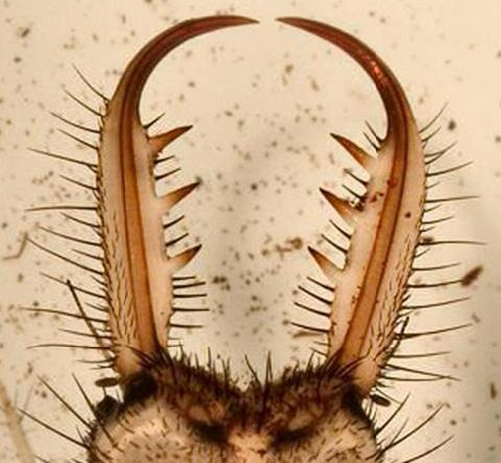
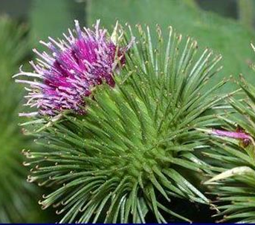
Бионические предметы вокруг нас
Notes:
Застежка – липучки. Один ученый, удивился, почему репейник так крепко держится на собачьей шерсти и посмотрел на него в микроскоп, так появилась застежка-липучка. Видите? Липучка состоит из двух частей: 1ая это копия маленьких крючков репейника, 2ая часть копия шерсти собаки и состоит из ворсинок. Крючки цепляются за ворсинки и крепко держаться.
Клещи. Идея инструмента – плоскогубцы или клещи, подсказана насекомым - муравьиный лев. Его клещи могут выполнять 6 функций. При помощи инструмента плоскогубцы, человек может перекусывать проволоку, удерживать, разматывать и забивать что либо.
Можно привести еще очень много таких примеров из жизни.

Slide 6
Бионика
Архитектура
Медицина
Робототехника
Транспорт
Notes:
Мы увидели, как бионические предметы помогают нам в быту, но знания по бионике применяются и в архитектуре (Эйфелева башня – образец берцовая кость человека) и в медицине и многих других областях. Особенно важны знания по бионики в робототехнике. Ведь сама природа помогает и дает идеи роботостроителям.

Slide 7
Параолимпийцы- наши герои!
Алексей Обыденнов, российский паралимпиец, двукратный чемпион мира:
«Доступы к таким технологиям есть у любого гражданина нашей страны».
Notes:
На фото Алексей Обыденнов, российский параолимпиец, двукратный чемпион мира по велоспорту, обладатель 2 мировых рекордов:
В реальной жизни уже используются бионические модели, протезы. Например, бионическая рука очень помогает Алексею Обыденнову (российский паралимпиец, двукратный чемпион мира по велоспорту, обладатель 2 мировых рекордов) в быту. В руке есть датчики. Когда Алексей представляет в голове действие, мышцы на руке начинают работать и приводят протез в действие.
К сожалению Алексея, вместе с другими нашими спортсменами не пустили на летнюю Олимпиаду в Бразилии, где бы он мог показать блестящие результаты.

Slide 8
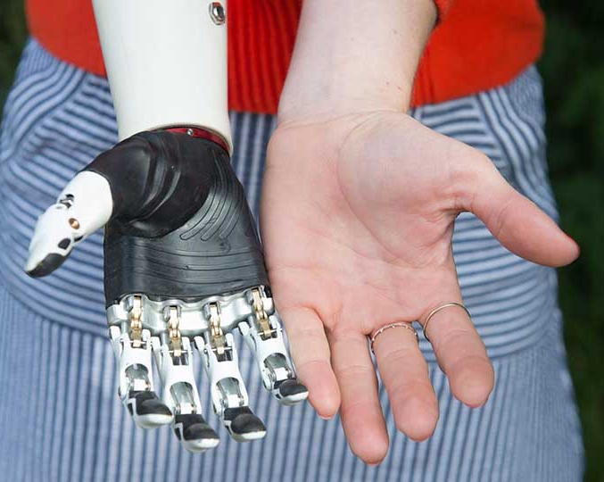
«Живые» протезы
Особенно важны бионические разработки в медицине. Они позволяют людям вернуть утраченные возможности.
Notes:
Как мы увидели, выше бионические разработки очень важны и в медицине. Они позволяют людям вернуть утраченные возможности.
На фото бионическая рука-протез российской фирмы «Моторика».
Но…Ученым надо еще очень много работать, над улучшением бионических моделей.

Slide 9
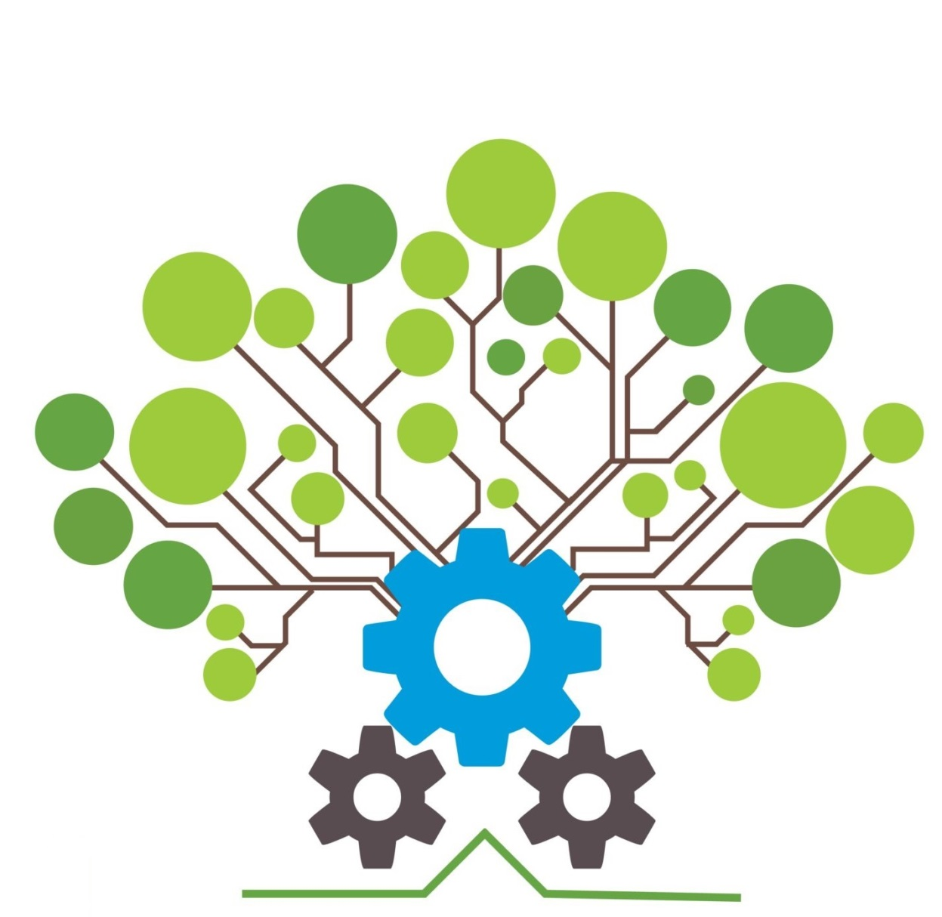
Бионика – это будущее технологий в полной гармонии с природой
Notes:
Это еще раз показывает нам все совершенство природы, человеку пока не удается полностью повторить то, что она создала. Природа открывает перед учёными бесконечные возможности, без нее невозможно представить технический прогресс. Надо охранять природу, бережно относится к ней.
Бионика – это будущее технологий в полной гармонии с природой.

Slide 10
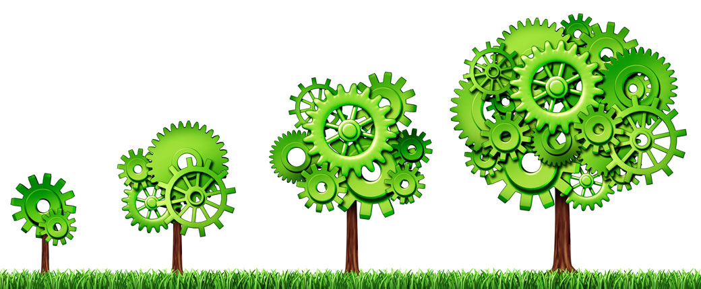
Спасибо за внимание!

